Slide 1
文件主題自動分類成效因素探討 Effectiveness Issues in Automatic Text Categorization
曾元顯 輔仁大學 圖書資訊學系
「中國圖書館學會會報」, 2002年6月, 第68期, 頁62-83
Presenter：Jyun-Hao Lai
Date：105 / 01 / 26

Slide 2

討論文件分類成效的各項議題，使剛接觸自動分類問題的工程師能夠了解各項觀念。
本篇作者
姓名：曾元顯 (Yuen-Hsien Tseng)
現職：國立臺灣師範大學資訊中心主任
學歷：臺灣大學資訊工程學博士
專長：資訊檢索、文字知識探勘、自動化資訊組織與分析、自然語言處理、 機器學習、數位化圖書館。

Slide 3
Introduction：
文件分類（document classification or text categorization）是指依文件內容給定「類別」（class ）的意思。
Example： 新聞文件可按其報導的內容，給予「政治」、「外交」、「娛樂」、 「運動」等類別。
文件的分類，其成效是依據訓練文件中的對應而來，若對應的關係無法從內容
得到，那麼文件分類的效果就有限。
Example： 把最近一星期的電子郵件分成「待處理郵件」、「不需處理郵件」。這個牽涉到收件者與寄件者的互動關係
等「外部知識」，不好從文件內容獲得，因此難以保證分類的效果。

Slide 4
Introduction：
電腦在分析文件時，經常將文件分解成一個個語意較小的單位(word)，通常為文件的關鍵詞彙，或稱「特徵詞彙」，再從這些詞彙與類別中找出對應的關係。
但是文件依主題分類通常不是很容易，因為我們定義的類別通常是比較為抽象的主題。
關鍵詞
類別
以「天災」為例： 一篇報導豪雨過後出現淹水、土石流的新聞，便需根據「豪雨」、「淹水」、「土石流」等詞彙，
來判定其為「天災」類別，而不是只根據是否出現「天災」或「天然災害」來判定其類別。

Slide 5
Introduction：
特別注意的是，分類是根據類別的定義，將所有符合其定義文件放在一起。 Example：高科技晶圓製程的文章與軍事消息報導同屬於「機密類」，但這兩種文章，卻不見得會有任何相似的內容。

Slide 6
特徵詞選擇（feature selection）
通常只要依空格將文件分解成一個個詞（word），再進行學習、分類，就有不錯的效果。
不過，分類的文件通常用詞都很相似，光用一個個word不容易區別出不同的類別，因此把出現在鄰近的詞彙組成一對一對的word pair當作文件的特徵，來增加區別能力。 (Al-Kofahi，為了對付13799個類別，使用了word pair當特徵詞)
Example：
「離家少年遭竊」跟「離家少年偷竊」，兩者只有一詞之差，前者可能要分在「偷竊報案」的類別，而後者可能要分在「少年犯罪」的類別。
(離家，少年，遭竊，偷竊) ：
相似度達 2/3
(離家，少年，遭竊，偷竊，離家-少年，離家-遭竊，少年-遭竊，離家偷竊，少年-偷竊) ：
相似度降至 3/6，有助於區別不同的文件

Slide 7
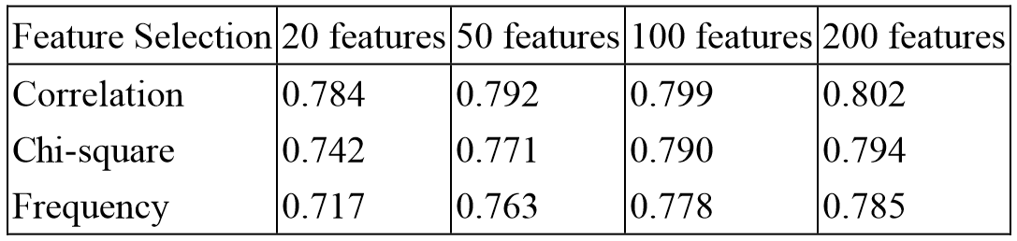
特徵詞刪減（feature reduction）
決定特徵選擇策略後，常會因全部文件的特徵詞太多，導致系統耗費過多的記憶空間或計算時間，而效率不佳。
然而要刪減多少詞彙，才不會大幅影響成效。以Reuters的測試集試驗三種特徵詞刪減的成效，三種方法各有好壞，但是保留的詞彙越多效過越好。[Ng, 1997]

Slide 8
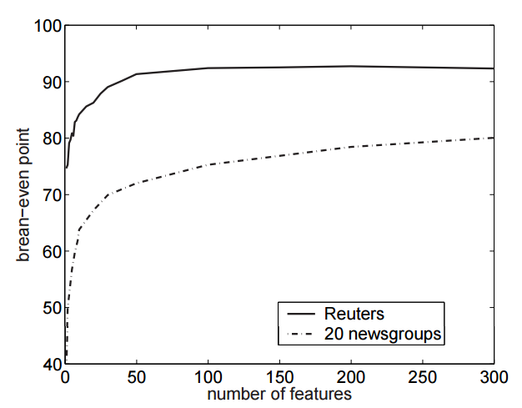
特徵詞刪減（feature reduction）
Bekkerman發現對路透社文件刪減到剩下50個詞時，發現分類成效就達到最大值。

Slide 9

摘要處理
摘要的目的，是希望能夠去除文件多餘的訊息，留下精華的部分，以節省使用者閱讀文件的力氣。
基於這樣的觀察，文件自動摘要的技術，可能有助於文件的自動分類。
Example：李祥賓，”新聞文件摘要研究”，2001年
希望透過精簡摘要來協助使用者選擇自己所需求的 文件。 作者用路透社(Reuters)的新聞資料做實驗，每篇文件取重要的三個句子做分類，並用全文分類做比較，實驗結果為摘要前正確率65%，摘要後正確率71.9%，顯示了摘要後對於文件的分類有幫助。

Slide 10
分類架構的設計（classification scheme）
單層式： 應用類別數較少的情況，例如新聞常分成：政治、社會、 文藝、體育、娛樂等版面。
階層式： 應用類別數較多，類別先依大類別區分，大類在向下逐層細分，越下的類別其主題越相近。

Slide 11
分類架構（classification scheme）
此外，分類架構必須小心設計。
例如：「美國中學校園槍擊案」「德國中學校園槍擊案」 若分類時按地區再按主題，就會發生內容相當但類別不同。
原本看似毫無關係，最後卻有所關連。
例如：「AI」(人工智慧)底下有「機器學習類」，其下有一個「資訊分類」(classification)的個類別。 而另一個領域「IR」(資訊檢索)底下有個「文件組織類」 ，其下有一個「文件分類」(categorization) 如果以節點和節點的距離計算，彼此差了6個節點，但主題十分相近。
AI
IR
classification
categorization

Slide 12
分類不一致的現象
指的是索引詞幾乎一樣，卻被分在不同的類別。 Example： 聘請一位30年經驗的分類專家做文件分類，類別共500多類，平均每篇文件被分到5類，但三個月後相同的文件又被分到不同的類別。 [Kao, 2001]
Example： 比較好的分類器，得出比較差的分數，像報導郭泰源的文件，在訓練資料中 被分到「職業棒球」、有時分到「體育」。 比較好的分類器將測試文件分在「職業棒球」，但比較差的分類器分不到這麼細，只分在「體育」，但因為正確答案是「體育」，因此較好的分類器數據反而較差。

Slide 13
分類不一致的現象
分類不一致是普遍且難以避免的現象。 因為任兩個人都無法完全做到一模一樣的分類，更何況機器可以做到跟任何一個人的分類完全一致
在不清楚分類一致性的程度時，不同的分類器得到的數據，難以比較，數據較高者，不一定是較好的分類器。

Slide 14
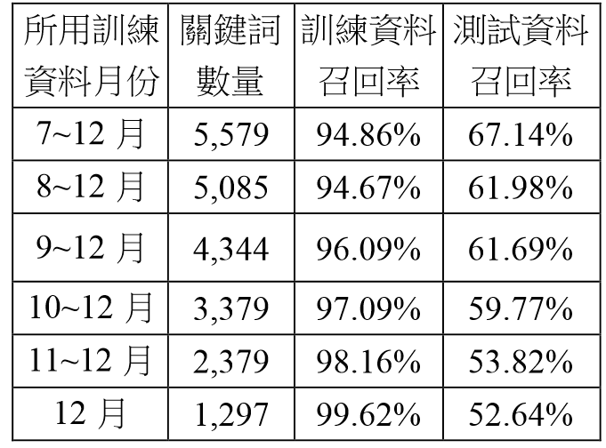
訓練資料量
要訓練多少文件才能獲得足夠的成效?
Example：楊允言，”中文文件自動分類之探討”，頁241-256 以工商時報為對象，每8天取樣一天，將當日合於選取範圍的新聞報導做為樣本，共有2036篇。
訓練資料只用12月份時，測試文件的成效為52.64%，訓練資料用7~12月時，進步到67.14。
 | 系統分為該類 | 系統不分為該類
屬於改類別 | A | B
不屬於該類別 | C | D
召回率(Recall)：A/(A+B)

Slide 15
訓練資料的代表性
若是以訓練資料作為分類器唯一的知識來源，類別的定義有下列：
以範圍做定義(defined by example)：
每個類別的意義、範圍、以及代表的主題，都是由訓練資料表示，以範例做定義時，機器較容易接受，因為分類器只要依範例學習，在做分類。
以敘述做定義(defined by descriptions)：
每個類別的意義、範圍、以及代表的主題是以清楚，完整的文字加以敘述，由於機器要理解文字內容，是比較困難的工作。

Slide 16
訓練資料的代表性
以範例做定義時，若範例數量不夠，涵蓋的範圍不夠廣時，則對新進文件做分類時，便不容易分的好。
Example： 假設我們有一個「民間社團」類別，訓練資料中已經有一堆「基金會」「獅子 會」。
分類文件是一篇有關於「童子軍團」的報導，分類器可能會不知道要分在「民間社團」類。

Slide 17
分類成效的評估方式
對於每一個類別的文件，都會被分做下列四種狀況：
A →屬於該類別且系統正確分為該類的有A篇。
B →屬於該類別但是沒有被分為該類的有B篇。
C →不屬於該類別，但被系統分到該類的有C篇。
D →不屬於該類別，但沒有被系統分到該類的有D篇。
 | 系統分為該類 | 系統分不為該類
屬於改類別 | A | B
不屬於該類別 | C | D
做完統計後，可以計算「精確率」(P, precision)、「召回率」(R, recall)
精確率 ：所有分到該類別的文件總數當分母，被系統正確分到的當分子，即 P = A / (A+C)
召回率 ：所有符合該類別的相關文件數量當分母，正確分到的當分子，即 R = A / (A+B)

Slide 18
Example：
一個資料庫有500個文件，其中有50個文件符合定義的問題，系統搜索到75個相關文件，但是只有45個符合我們的定義。
召回率R=45/50=90%
精度P=45/75=60%
但是，研究人員漸漸發現用這種方式評估並不恰當。(Hersh, 2002)
因為在實際應用上，我們必須要看文件分類是否能讓研究人員挖掘新知，或加快過去要花費極大時間才能獲得的成果，比起精確率，召回率，還是要看研究成果是否能節省使用者負擔，以此做為分類成效才是最好的。

Slide 19
結論
1. 必須小心的比較不同的數據結果，一致性不高的資料，其結果可能較不可靠。
2. 成效評估除了傳統的精確率以及召回率，還要去了解使用者真正的需求，
才能設計出最佳的分類系統。
3. 文件分類的研究的方向：少量訓練文件的分類，分類架構的建構或建議，分類錯誤的
自動偵測與更正，外部知識結合分類等等……

Slide 21
附錄
Example：
池塘有1400條鯉魚，300隻蝦，300隻龜。現在以捕鯉魚爲目標。撒一網，捕到了700條鯉魚，200隻蝦，100隻龜。那麽，這些指標分別如下：
正確率 = 700 / (700 + 200 + 100) = 70%
召回率 = 700 / 1400 = 50%
F值 = 70% * 50% * 2 / (70% + 50%) = 58.3%
如果把池子裏的所有的鯉魚、蝦和龜都一網打盡，這些指標又有何變化：
正確率 = 1400 / (1400 + 300 + 300) = 70%
召回率 = 1400 / 1400 = 100%
F值 = 70% * 100% * 2 / (70% + 100%) = 82.35%
由此可見，精確率是評估捕獲的成果中目標所占的比例；
召回率，顧名思義，就是我們關注領域中，召回目標類別的比例；
而F值，則是綜合這二者指標的評估指標，用來反映整體的指標。

Slide 22
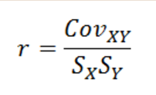
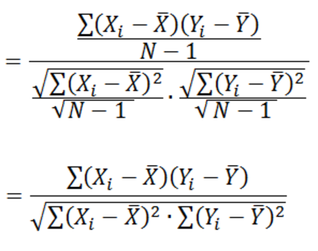
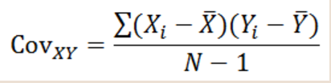
Correlation Coefficient(相關係數)：
所謂相關簡單講，就是兩個變項的線性變化。
是不是其中一個增加、另一個也會增加？
比方說身高高的人往往體重多半也會比較容易重一些，或者其中一個增加、另一個反隨之減少？
想知道的是：有沒有辦法用較簡單的統計方式來描述兩個變項趨勢變化的比例(介於-1~+1)？
畢竟一大堆資料沒辦法隨身帶著走，要形容手上的資料的關係，當然是能夠越簡單明瞭越好
而要用來描述兩個變數之間線性相關性的就是「相關係數」(Correlation Coefficient)

Slide 23
卡方檢定 (Chi-square Test)
卡方檢定經常用於類別資料。所為類別資料是只能以類別區分的資料。
Example：男女性別，教育程度，品質好壞，離職意願等……
在處理這些資料時，通常是將所觀察的樣本依其類別計算次數，而得到各類別的次數分配表，然後用來分析資料的特性。
Frequency ：資料一經排序，就可以計算出每一個數值發生的次數

Slide 24
收支平衡點（Break-even Point）
所謂的收支相抵點是指廠商無經濟利潤但能實現正常利潤的均衡點，是邊際成本與平均成本的交點。

Slide 25
H_{o}：點什麼麵和點什麼附餐無關(點什麼麵不影響點什麼附餐，也就是獨立)
H₁：點什麼麵和點什麼附餐有關

Slide 26
卡方檢驗是一種用途很廣的計數資料的假設檢驗方法。
主要是比較兩個及兩個以上樣本率( 構成比）以及兩個分類變數的關聯性分析。
其根本思想就是在於比較理論頻數和實際頻數的吻合程度或擬合優度問題。

